Slide 1
Представление датасета с инцидентами в графовой базе данных и последующий её анализ
Подготовил Артур Громенков

Slide 2
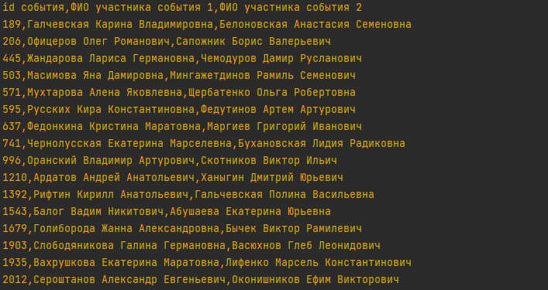
Датасет
Датасет содержит три столбца, содержащих id события, полное имя первого фигуранта события и полное имя второго фигуранта события, вот пример:
Рис. 1. сsv таблица

Slide 3
Графовая база данных
Пользуясь информацией из датасета я смог составить словарь всех людей и событий, к которым они причастны, тем самым сместив акцент с событий на людей. Сделав соот-щий запрос в базу данных neo4j я получил 9899 узлов, с более чем 1000 связей.

Slide 4
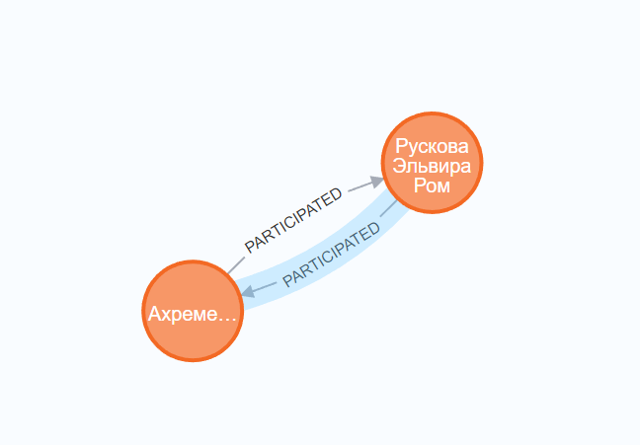
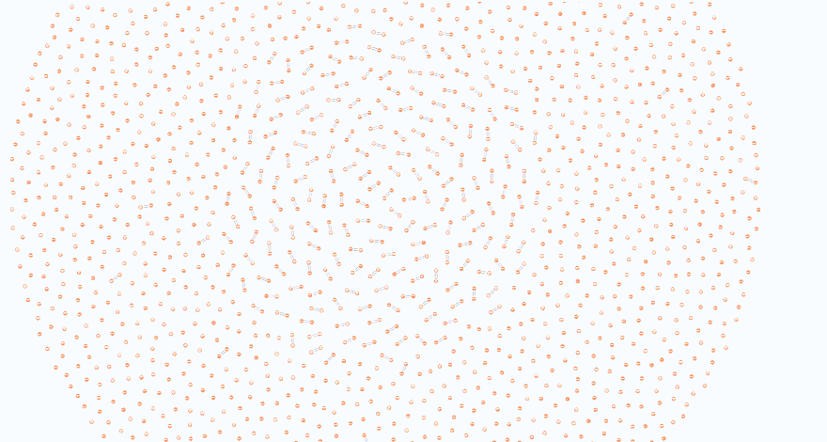
Графовая база данных
Рис. 1. Общее устройство базы данных
Рис. 2. Устройство узлов и связей

Slide 5
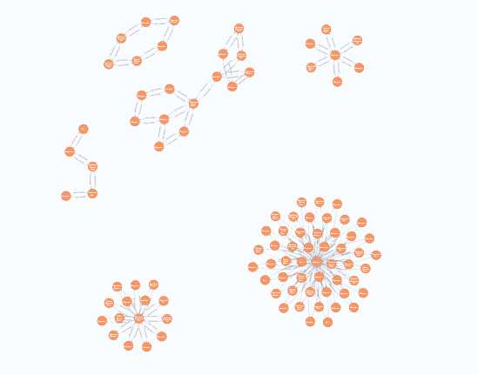
Анализ графа
Поверхностный анализ графа показал, что количество сотрудников, участвовавших более чем в одном событии составляет 27 человек.
Отдельный интерес представляют следующие сотрудники, вовлеченные в рекордное количество событий( на графе их можно приметить как обособившиеся кучки ), Ахромеева Алина Ивановна – 50 событий, Башнина Антонина Глебовна-14 событий, Медведева Дарья Алексеевна-6 событий.
Примечание-Если бы у нас была информация о времени совершении событий, а не только id, мы смогли бы также построить график, на котором мы могли бы отметить периоды максимальной активности всех вовлечённых сотрудников.
Рис. 1. Сотрудники, вовлечённые более чем в одно событие

Slide 6
Конец. Спасибо за внимание

